Slide 1
Один –два-три-четыре-пять
Прозвенел звонок опять.
Перерыв кончается,
Урок начинается.

Slide 2
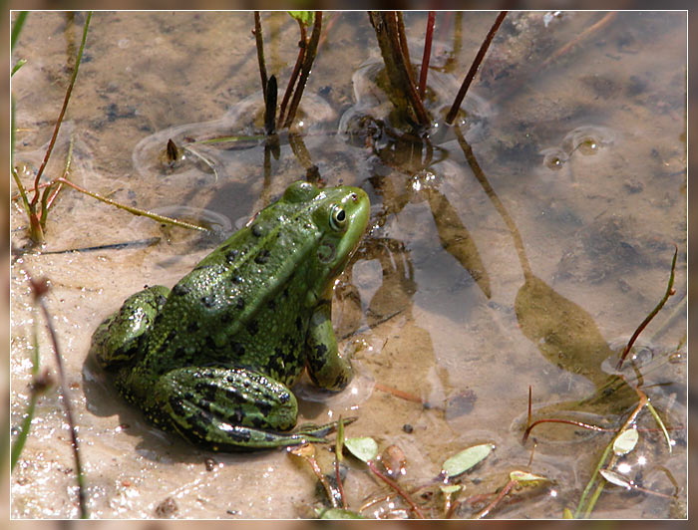

Slide 3
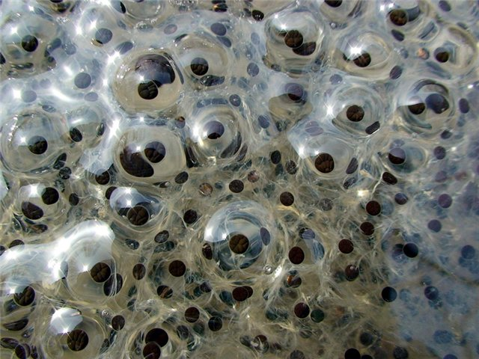

Slide 4
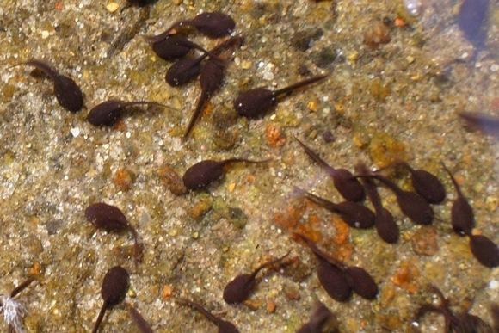

Slide 5
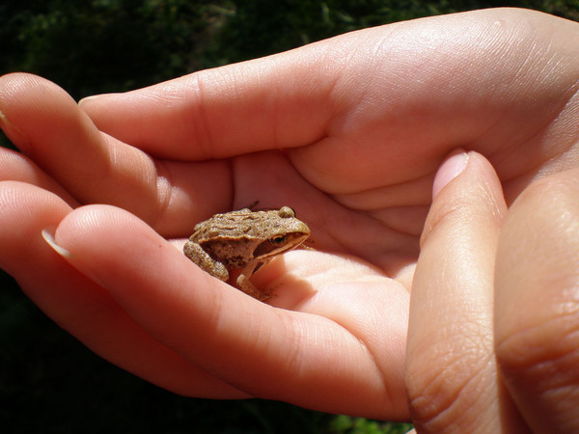

Slide 6
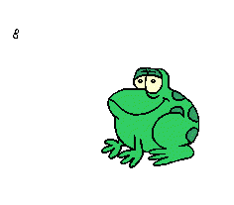

Slide 7
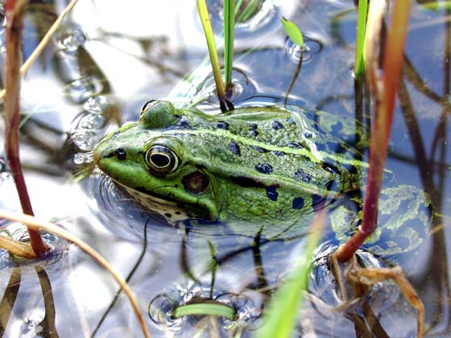
Лягушки живут почти по всей территории нашей страны. Живут они в сырых местах: в болотах, влажных лесах, на лугах, по берегам пресноводных водоемов или в воде.

Slide 8

Поющая лягушка

Slide 9


Slide 10


Slide 11


Slide 12


Slide 13
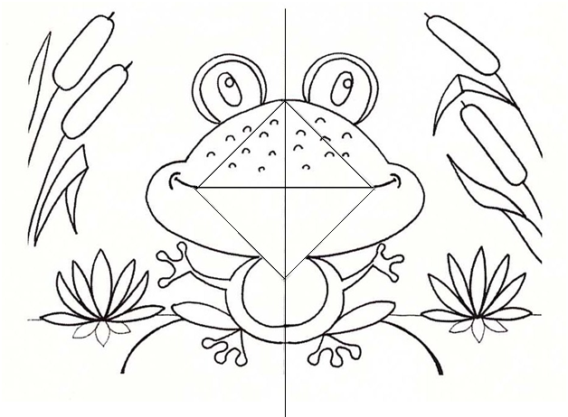
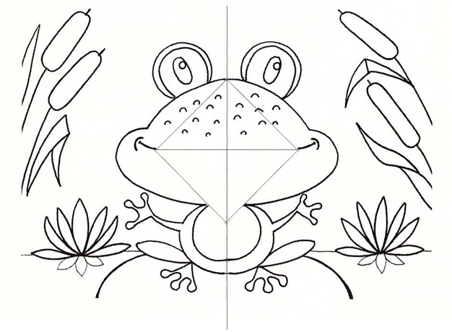
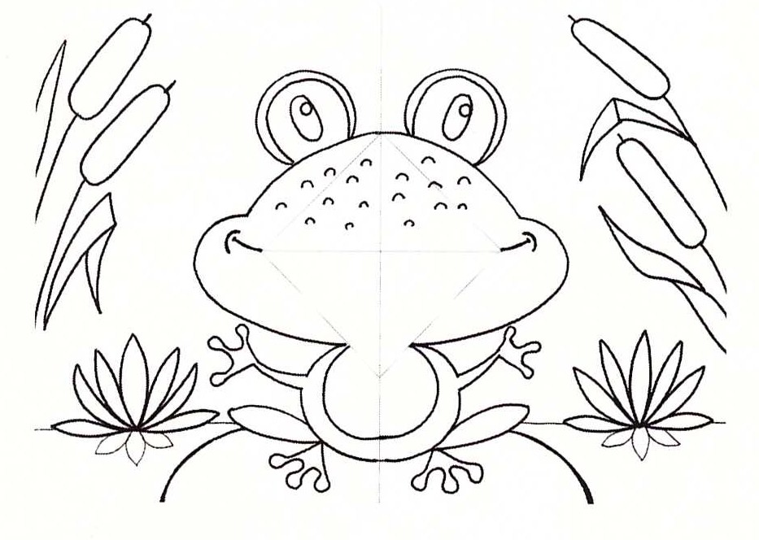

Slide 14
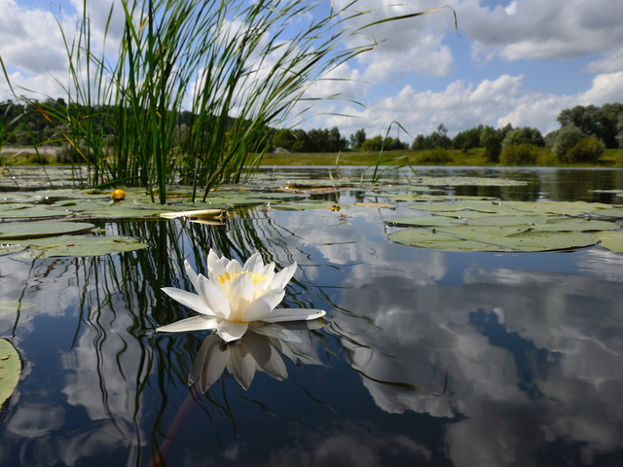
Кувшинка и камыши

Slide 15


Slide 17
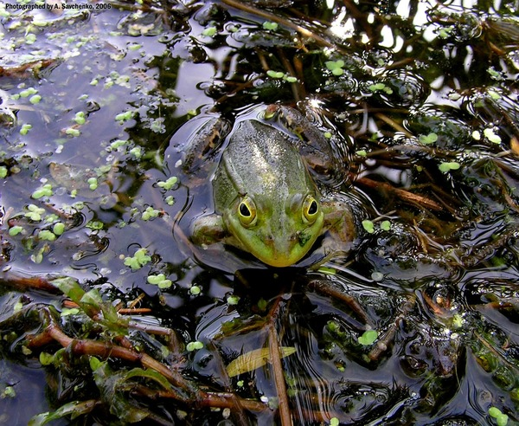
Спасибо за внимание.

